Slide 1
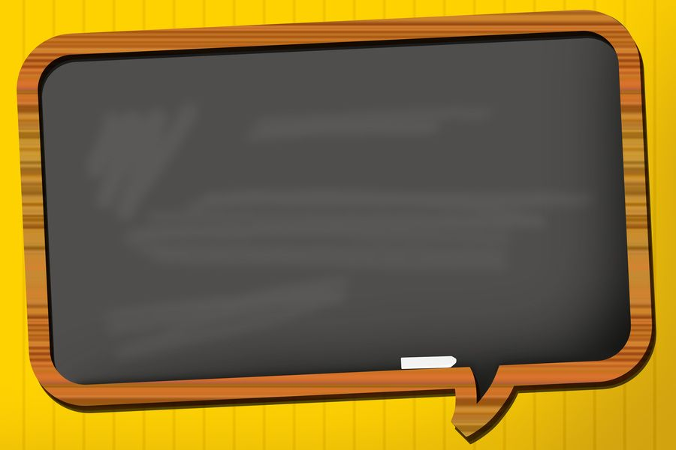

TRƯỜNG TIỂU HỌC ÁI MỘ A
  BÀI GIẢNG ĐIỆN TỬ LỚP 1
MÔN: TiẾNG ViỆT – LỚP 1
Phân môn: Học vần
Bài 136. oai – oay - uây (tiết 2)

Slide 2



Tập đọc

Slide 3
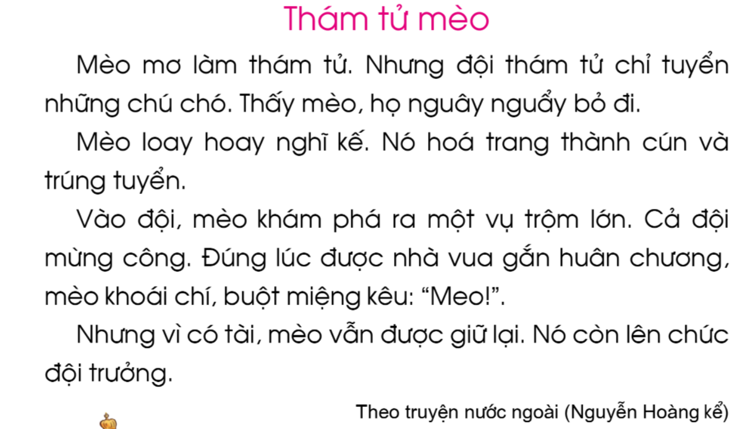
1
2

Slide 5
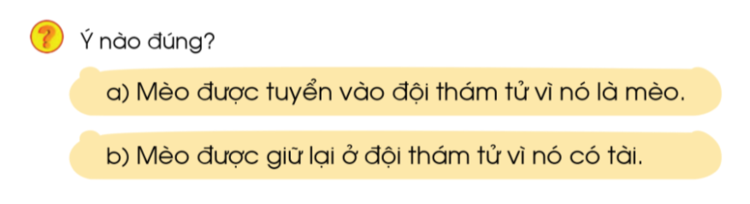

Slide 6
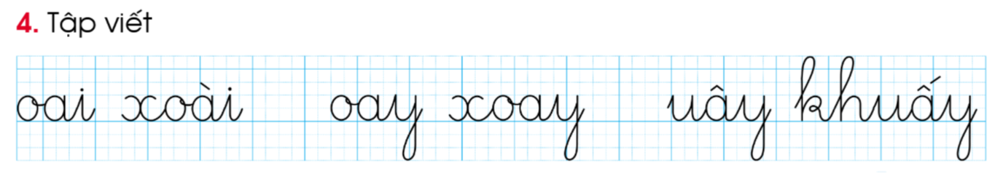

Slide 7
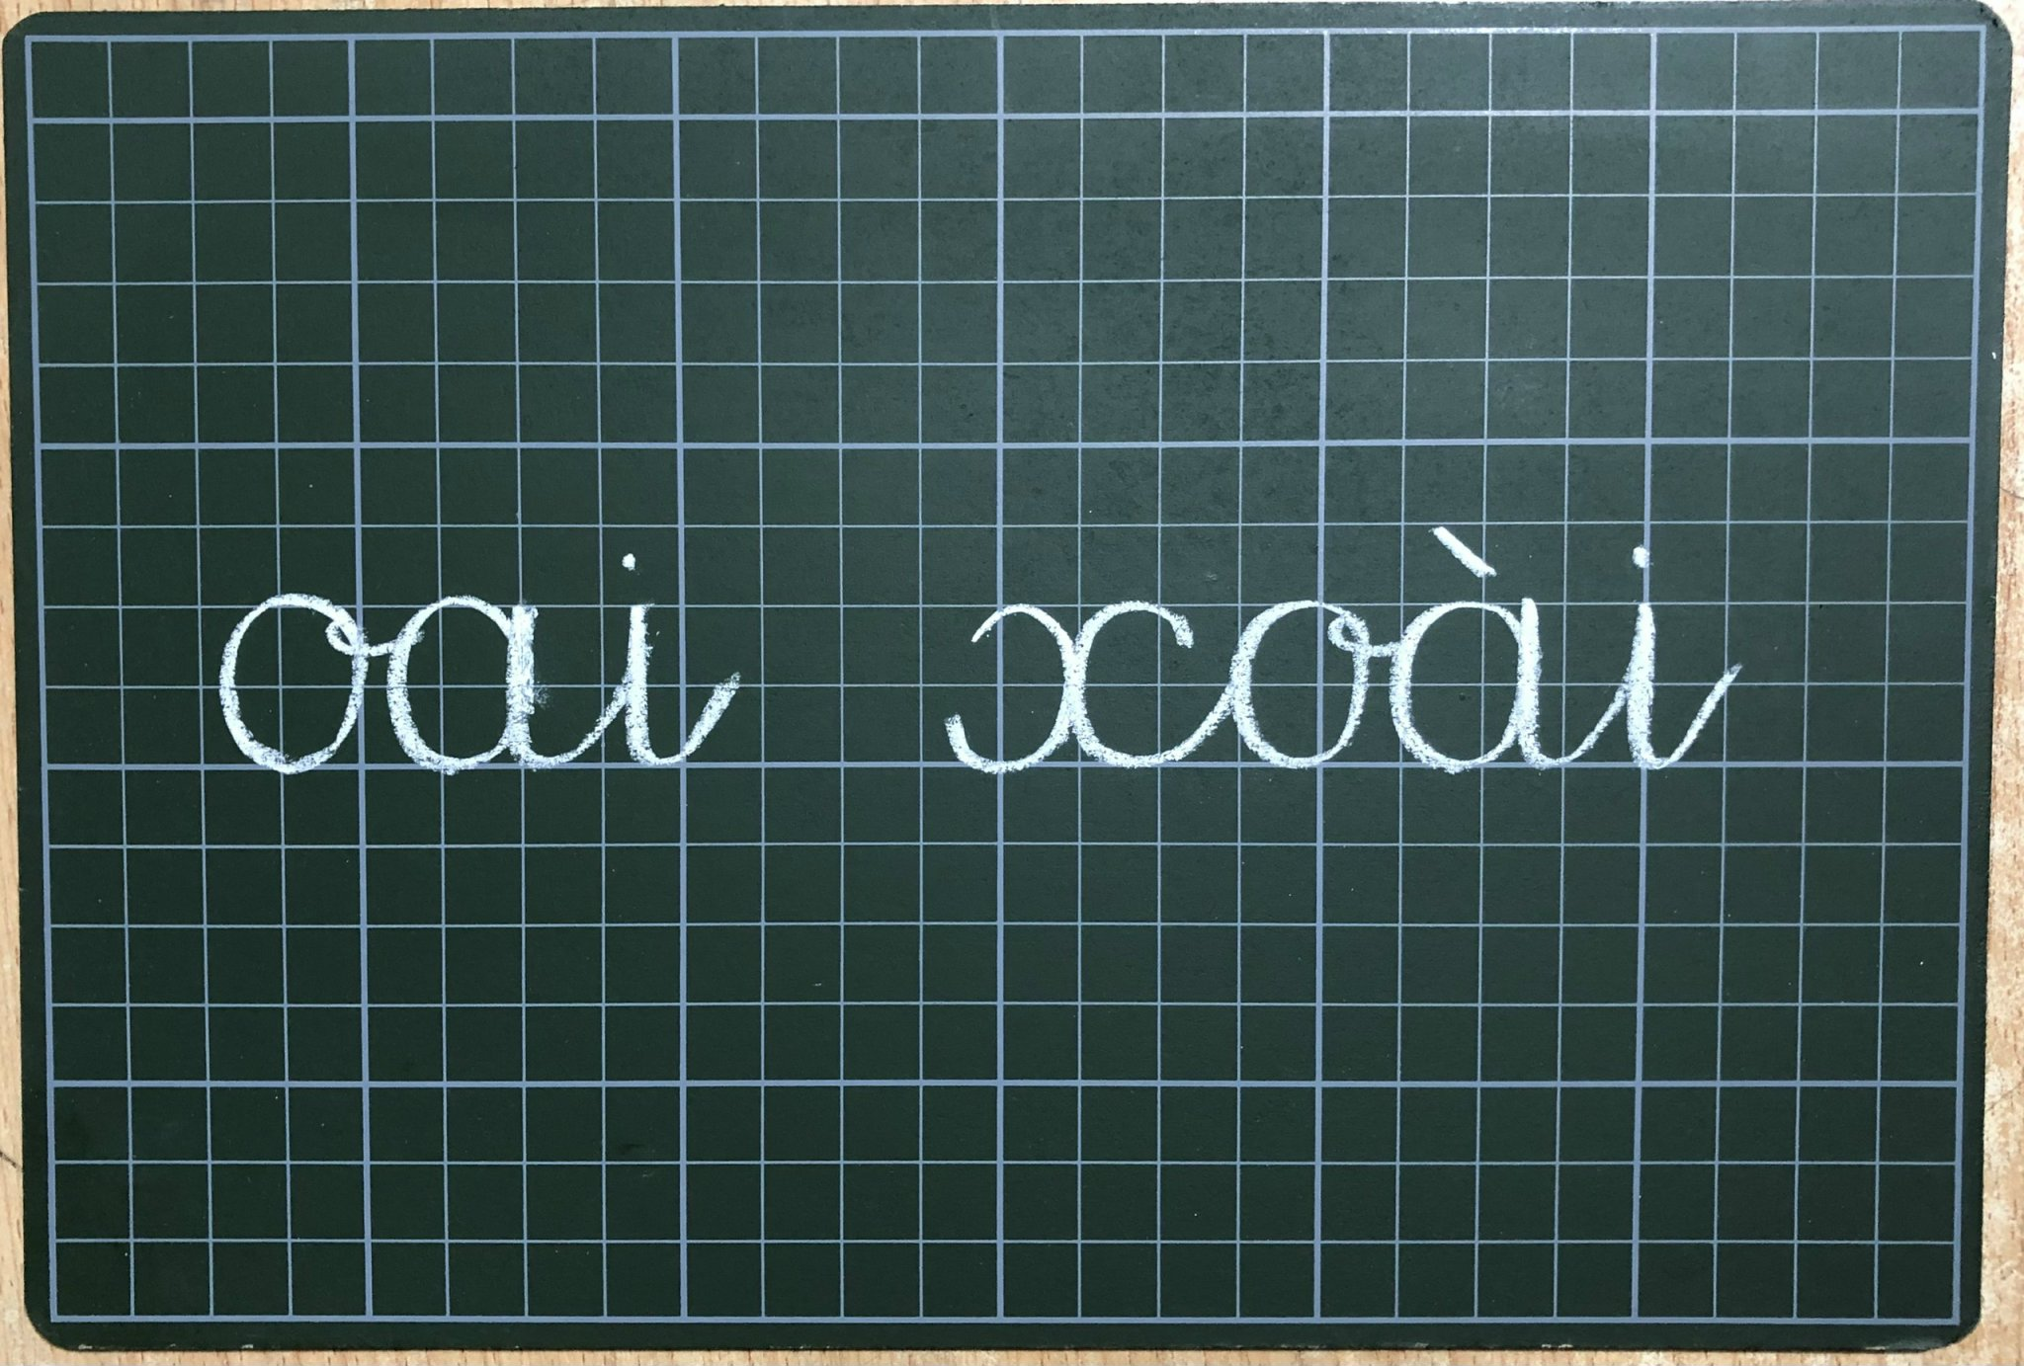

Slide 8
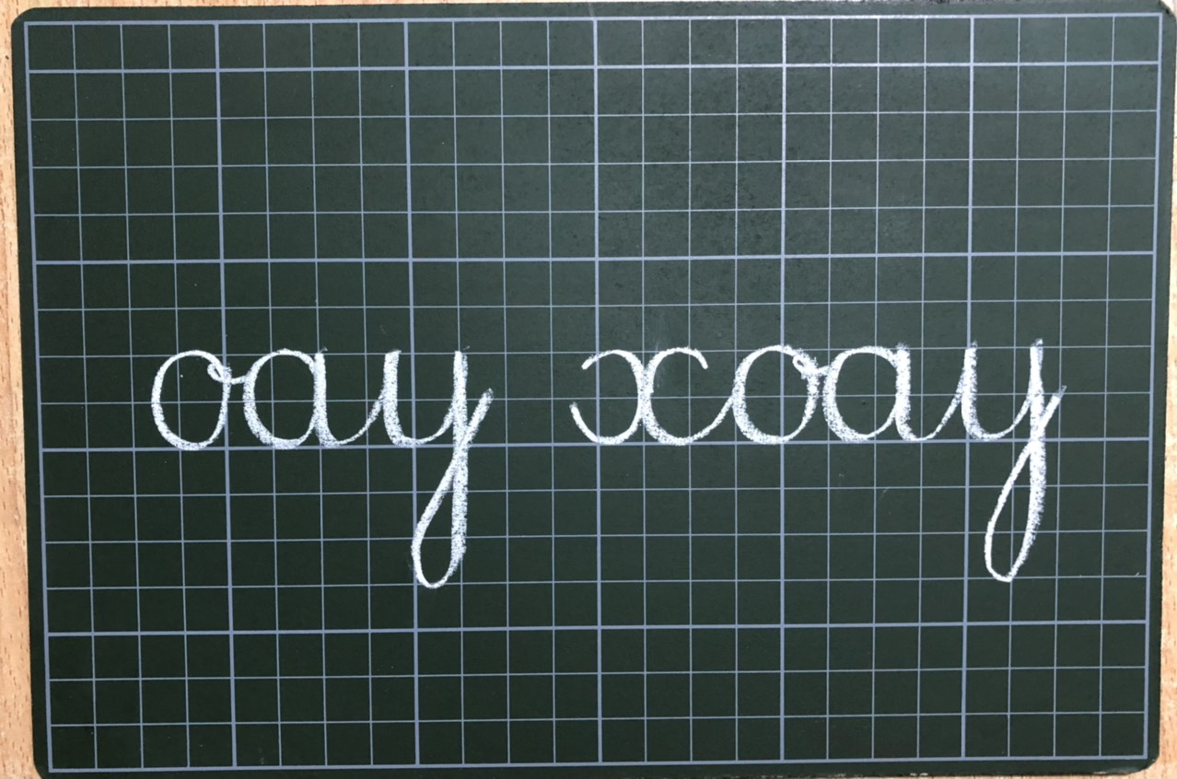

Slide 9
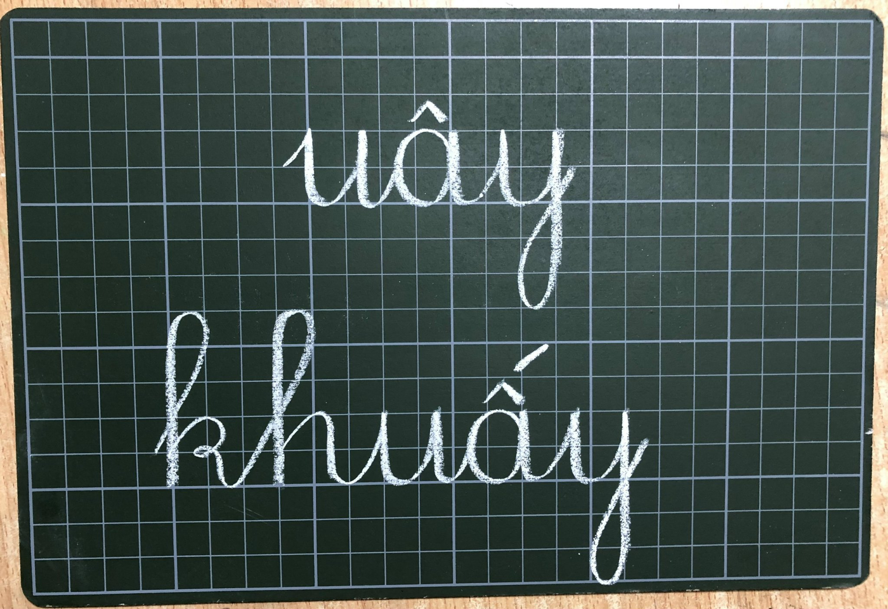

Slide 10
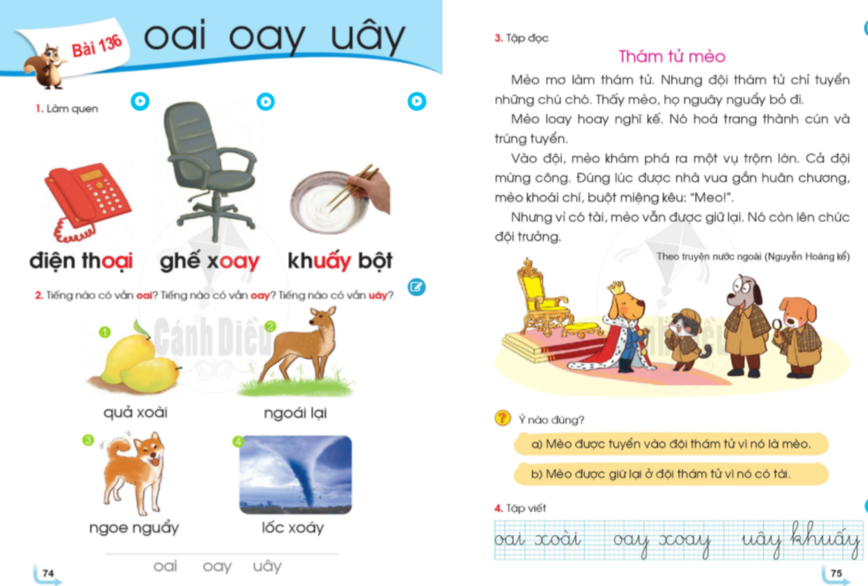

Slide 11





Dặn dò

